Slide 1
Savci – opakování
Registrační číslo projektu: CZ.1.07/1.1.38/02.0025
Název projektu: Modernizace výuky na ZŠ Slušovice, Fryšták, Kašava a Velehrad
Tento projekt je spolufinancován z Evropského sociálního fondu a státního rozpočtu České republiky.
Př_090_Savci_opakování
Autor: Mgr. Eliška Nováková
Škola: Základní škola Slušovice, okres Zlín, příspěvková organizace

Slide 2
Anotace:
Digitální učební materiál je určen k výkladu nového učiva. Žáci se seznamují
s charakteristikou nepřežvýkavých sudokopytníků. Pomocí obrázků si zároveň procvičují i poznávání jednotlivých zástupců.
Materiál rozvíjí vědomosti a dovednosti žáků.
Je určen pro předmět přírodopis a ročník 8.
Tento materiál vznikl jako doplňující materiál k učebnici: Přírodopis 2 pro 7. ročník základní školy a nižší ročníky víceletých gymnázií. Bělehradská 47, 120 00 Praha 2: SPN, 1999. ISBN 80-7235-069-2.

Slide 3
Pes domácí
ČERNOBÍLE
Pes vidí jen ………………… Do tenkého střeva ústí důležité žlázy ………… a ……………………… Srdce je rozděleno do dvou …………. a dvou ……………
...............…… jsou nejdůležitějším orgánem vylučovací soustavy. Nervové ústrojí tvoří …………, ………… a …………. ……………… jsou pohlavní žlázy u samců
a ………………. jsou pohlavní žlázy u samic.
…………tvoří hlavní potravu psů. Svoji kořist loví ………………
JÁTRA
SLINIVKA BŘIŠNÍ
KOMOR
PŘEDSÍNÍ
LEDVINY
MOZEK
MÍCHA
NERVY
VARLATA
VAJEČNÍKY
MASO
ŠTVANÍM

Slide 4
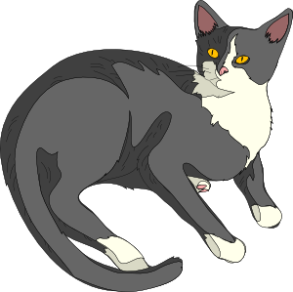
Kočka domácí
DOMESTIFIKOVANOU
Jedná se o …………………………. formu kočky divoké. Vznikla v Egyptě zdomácněním …………………….
Jejím nejdokonalejším smyslem je ………… naopak nejslabším je ………… Kočka vidí ……………..
a to i za šera. Drápy kočky jsou ……………………… a tím jak došlapuje na spodní plochy prstů se řadí mezi …………………….
KOČKY PLAVÉ
SLUCH
ČICH
BAREVNĚ
ZATAŽITELNÉ
PRSTOCHODCE

Slide 5
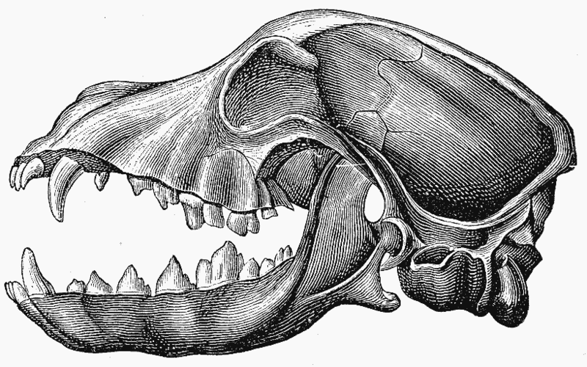
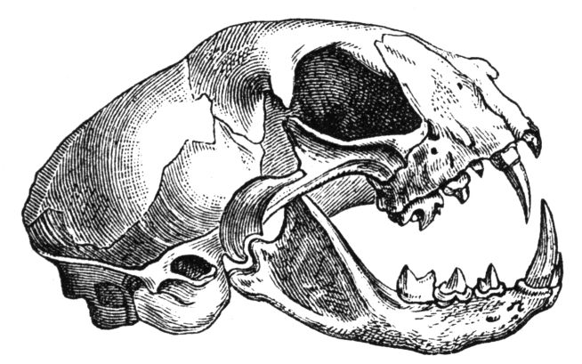
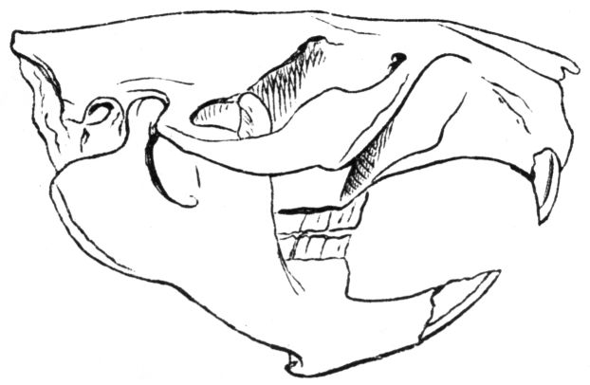
Komu patří lebky?
PES
KOČKA
BOBR

Slide 6
V následující tajence najdi co nejvíce kočkovitých šelem. Ze zbylých písmen poskládej tajenku.
O | P | J | A | G | U | Á | R
S | K | R | E | U | O | O | I
K | E | O | P | A | P | C | R
L | C | R | Č | O | U | E | B
R | S | Y | V | K | M | O | I
G | I | S | F | A | A | Z | S
Y | M | A | N | U | L | E | V
T | L | E | V | H | A | R | T

Slide 7
Najdi, co nejvíce kočkovitých šelem.
K | O | J | A | G | U | Á | R
S | K | Č | K | O | V | I | I
T | E | O | Í | = | P | R | R
Y | CH | R | Č | L | U | Í | B
R | B | Y | V | K | M | Ě | I
G | Ž | S | C | A | A | I | S
Y | M | A | N | U | L | E | V
T | L | E | V | H | A | R | T

Slide 8
Řešení tajenky
KOČKA
TYGR
PUMA
LEV
LEVHART
JAGUÁR
IRBIS
RYS
SERVAL
MANUL
KOČKOVITÍ
= RYCHLÍ BĚŽCI

Slide 9
Správně odpověz a získáš druh savce.
Otázka | Ano | Ne
Liška obecná je především noční dravec. | L | E
Psovití mají zatažitelné drápy. | S | A
Králíci jsou vývojově primitivnější než zajíci. | CH | P
Medvědovití jsou masožravci. | R | T
Medvěd lední se vyskytuje jen na jižní polokouli. | O | A
Levhart má kroužkovité skvrny bez vnitřních teček. | N | I
Co víš o životě lachtanů?

Slide 10
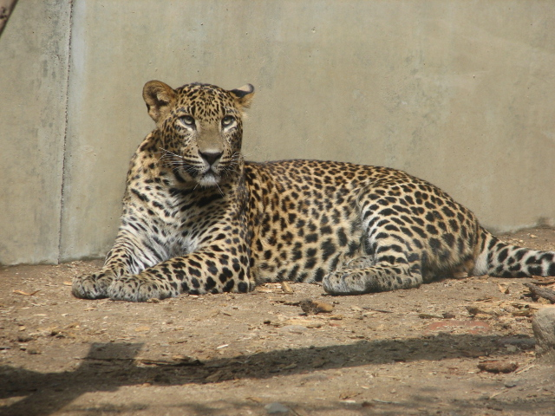
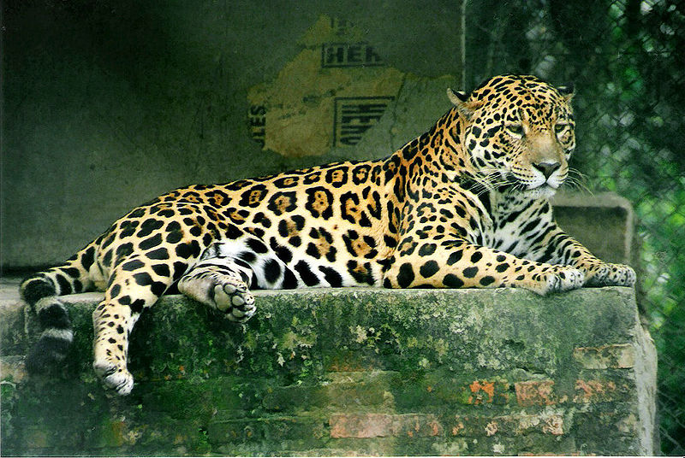
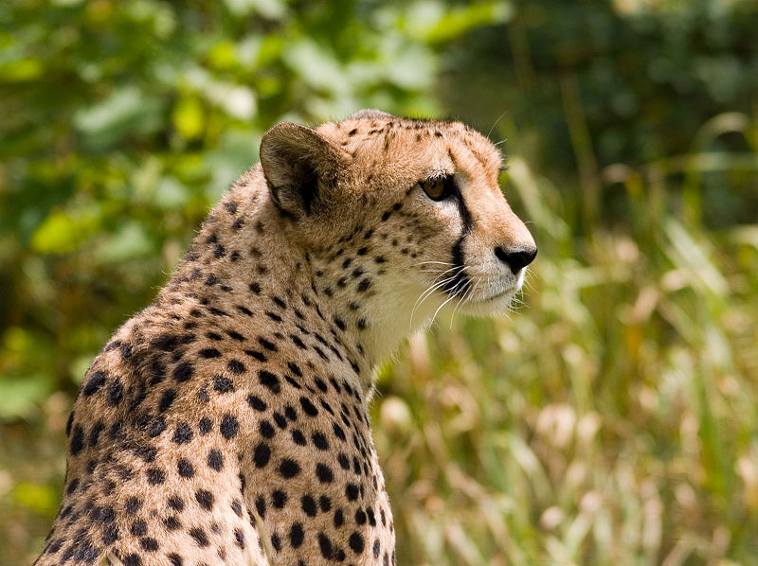
Levhart
Jaguár
Pojmenuj dané kočkovité šelmy.
Gepard

Slide 11
miniKVÍZ

Slide 12
Podle druhu potravy, kterou králík přijímá, říkáme, že je:
a
masožravec
b
býložravec
c
všežravec

Slide 13
Rejsci jsou zástupci
a
hlodavců
b
hmyzožravců
c
samostatný řád savců

Slide 14
Který z uvedených druhů savců nepatří mezi hlodavce:
a
morče peruánské
b
králík divoký
c
veverka obecná

Slide 15
Mezi ploutvonožce patří:
a
tuleň obecný
b
tučňák patagonský
c
delfín

Slide 16
Který živočich má v horní čelisti dva silné kly?
a
tuleň
b
mrož

Slide 18
Zdroje
Bobi klipart. Www.clker.com [online]. úterý 13. listopadu-07 13:38:06 PST [cit. 2013-06-04]. Dostupné z: http://www.clker.com/cliparts/2/d/f/a/11949898861584890518bobi_architetto_francesc_01.svg.med.png
Gatto Cat 3 clip art. Www.clker.com [online]. Tuesday, 13-Nov-07 13:36:43 PST [cit. 2013-09-28]. Dostupné z: http://www.clker.com/cliparts/b/7/a/c/11949898031195101122gatto_cat_architetto_fra_03.svg.med.png
Skull of a dog.png. In: Wikipedia: the free encyclopedia [online]. San Francisco (CA): Wikimedia Foundation, 2001- [cit. 2013-09-28]. Dostupné z: http://upload.wikimedia.org/wikipedia/commons/thumb/0/02/Skull_of_a_dog.png/800px-Skull_of_a_dog.png
Felis catus-skull-drawing.jpg. In: Wikipedia: the free encyclopedia [online]. San Francisco (CA): Wikimedia Foundation, 2001- [cit. 2013-09-28]. Dostupné z: http://upload.wikimedia.org/wikipedia/commons/4/49/Felis_catus-skull-drawing.jpg
Biberschaedel-drawing.jpg. In: Wikipedia: the free encyclopedia [online]. San Francisco (CA): Wikimedia Foundation, 2001- [cit. 2013-09-28]. Dostupné z: http://upload.wikimedia.org/wikipedia/commons/f/f4/Biberschaedel-drawing.jpg
SriLankaLeopard-ZOO-Jihlava.jpg. In: Wikipedia: the free encyclopedia [online]. San Francisco (CA): Wikimedia Foundation, 2001- [cit. 2013-09-28]. Dostupné z: http://upload.wikimedia.org/wikipedia/commons/6/63/SriLankaLeopard-ZOO-Jihlava.jpg
Panthera onca.jpg. In: Wikipedia: the free encyclopedia [online]. San Francisco (CA): Wikimedia Foundation, 2001- [cit. 2013-09-28]. Dostupné z: http://upload.wikimedia.org/wikipedia/commons/thumb/7/70/Panthera_onca.jpg/800px-Panthera_onca.jpg
Cheetah4.jpg. In: Wikipedia: the free encyclopedia [online]. San Francisco (CA): Wikimedia Foundation, 2001- [cit. 2013-09-28]. Dostupné z: http://upload.wikimedia.org/wikipedia/commons/thumb/a/a9/Cheetah4.jpg/800px-Cheetah4.jpg
Smiley Face clip art. Www.clker.com [online]. Tuesday, 13-Nov-07 12:40:58 PST [cit. 2013-09-28]. Dostupné z: http://www.clker.com/cliparts/d/e/7/3/11949864581583801855smiley101.svg.med.png

